Slide 1
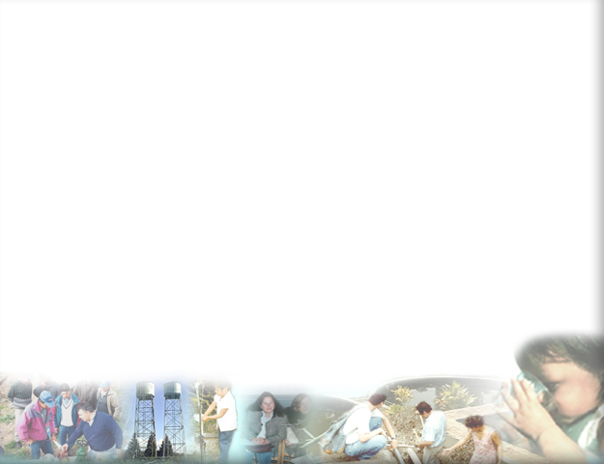


Taller de Género
La importancia de la participación de mujeres y hombres en las organizaciones de Agua Potable Rural
Departamento de Programas Sanitarios
Dirección de Obras Hidráulicas-MOP
Región de La Araucanía
2009

Slide 2
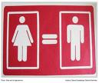
Mujeres y hombres
somos iguales… y, por supuesto, somos diferentes.
Para entender mejor este planteamiento, conviene hacer la distinción entre sexo y género.

Slide 3
I. Conceptos Básicos
Diferencia sexo y género:
El término sexo se refiere a las diferencias biológicas entre mujeres y hombres, que no cambian en el tiempo y son las mismas en todas las sociedades.

Slide 4
Género:
normas, actitudes, roles y responsabilidades aprendidas y construidas social, cultural e históricamente y, por lo tanto, modificables .
Las diferencias biológicas entre hombres y mujeres, niños y niñas, se traducen en diferencias socialmente construidas.

Slide 5
Enfoque de Género
“conjunto de prácticas, símbolos, representaciones, normas y valores sociales que las sociedades elaboran a partir de la diferencia anatómica-física y que dan sentido a las relaciones entre las personas.”

Slide 6
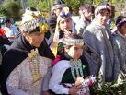
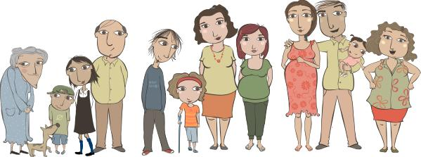
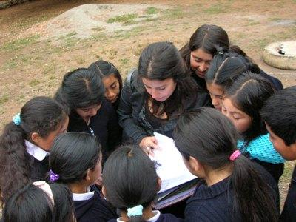



¿Cómo se construye el concepto de género?
Familia
Escuela
Etnia
Iglesia
Política

Slide 7
II. Espacio Público y Espacio Privado
El Espacio Público, es el del reconocimiento, Lideres Social, Dirigentes y Dirigentas. En el espacio público se visualizan las actividades como las elecciones de Directiva de un Comité o Cooperativa de APR, hasta la buena, regular o mala administración de un Sistema de APR.

Slide 8
Espacio Privado
Por el contrario, las actividades que se desarrollan en el espacio privado, se vinculan a las actividades femeninas, son las menos valoradas socialmente, fuere cual fuere la actividad, a pesar de lo importantes que son. No se ven ni son objeto de apreciación pública.

Slide 9
III. División sexual del trabajo
Distinción que la sociedad establece entre trabajos para hombres y trabajos para mujeres, asignándose a ella las labores domésticas y a ellos la función de proveedor económico. Las mujeres, desenvolviéndose en el mundo privado-doméstico desarrollan un trabajo que muchas veces no es considerado como tal (aún por las propias mujeres) ya que no es remunerado ni tiene reconocimiento social.

Slide 10
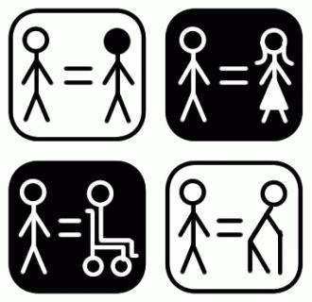
Discriminación
Se refiere a la aplicación de un trato distinto y perjudicial a personas o grupos en función de sus características, ya sea por sexo, clase, raza, edad, etnicidad, etc.

Slide 11
Qué piensa usted?...
las mujeres ¿manejan tractores?, ¿podría una mujer arreglar una cañería rota?¿está bien que los niños jueguen con muñecas?, ¿las mujeres solo deben tener cargos de Secretaria?

Slide 12
IV. Participación y Liderazgo
El valor de la participación tanto de hombres como de mujeres en las organizaciones sociales comunitarias (Comité de APR), es de beneficio individual y colectivo, se desarrolla la persona y también la comunidad que recibe su participación.

Slide 13
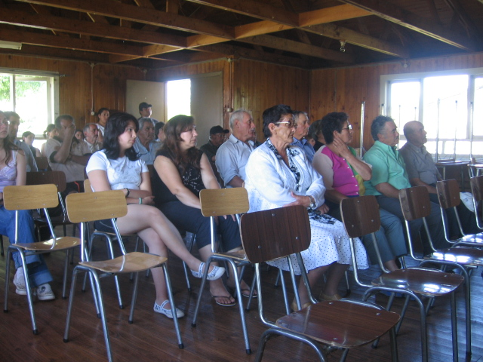
Promoviendo…
Plano Personal:
Aprendizaje individual.
Eleva la autoestima.
Desarrollo personal.

Slide 14
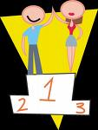
Plano Colectivo:
Fortalece la organización.
Posibilita el logro de objetivos.
Surgimiento de liderazgos.

Slide 15
Cómo promover la participación de las mujeres?
Generar las condiciones de tiempo y lugar para que las mujeres participen de las Asambleas, como de la Directiva del Comité o Cooperativa de APR.
Capacitar a las Mujeres en materias relacionadas con la administración y mantención del Comité o Cooperativa de APR.
Fomentar la participación de las Mujeres en los Comités o Cooperativas de APR, bajo cuotas de participación, establecido mediante Estatuto.
Dar a conocer la labor del Comité o Cooperativa en Liceos de la localidad, para estimular la participación de las jóvenes.

Slide 16
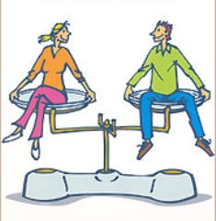
Equidad de Género
Es reconocer la igualdad desde la diferencia.
Es la virtud de dar a cada cual lo que le corresponde. Igualdad de derechos, responsabilidades y oportunidades, con reconocimiento de las necesidades, prioridades, limitaciones y aspiraciones específicas de cada cual.

Slide 17
Empoderamiento
Interpersonal: desarrollar
la capacidad
de influir o
formar parte de las
decisiones
que afectan
la relación con un/a otro/a.
Personal: poder,
autonomía,
desarrollo personal
Colectivo: trabajar por las
Situaciones que les afectan
y defender sus derechos

Slide 18
Ninguna Organización puede ir lejos si deja de lado el equilibrio de oportunidades para mujeres y hombres, el trato justo. La razón es incluso simple: no hay comunidad que progrese si hace menos a la mitad de su población.

Slide 19
“No somos iguales, pero sí tenemos los mismos derechos y responsabilidades, y nuestras oportunidades no deben depender de si nacemos hombres o mujeres”.

Slide 20
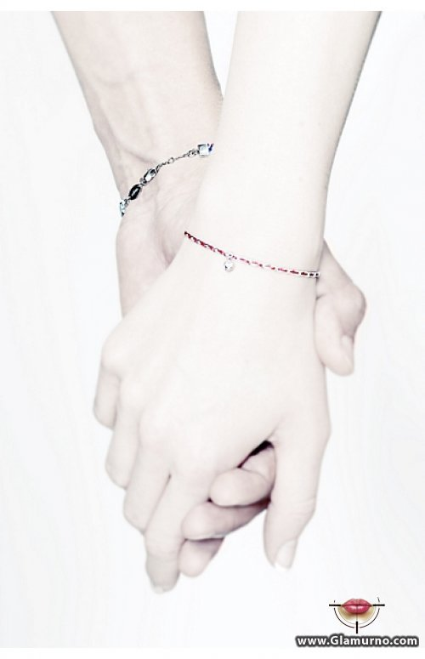
FIN
DIRECCIÓN DE OBRAS HIDRAULICAS
DEPARTAMENTO DE PROGRAMAS SANITARIOS
Nayaret Sierra Villalba
TEMUCO,
MAYO 2009

